Slide 1
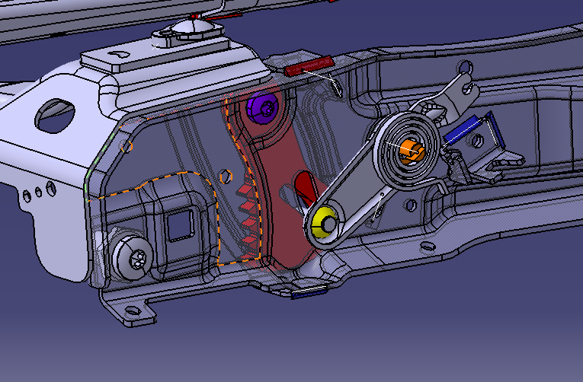
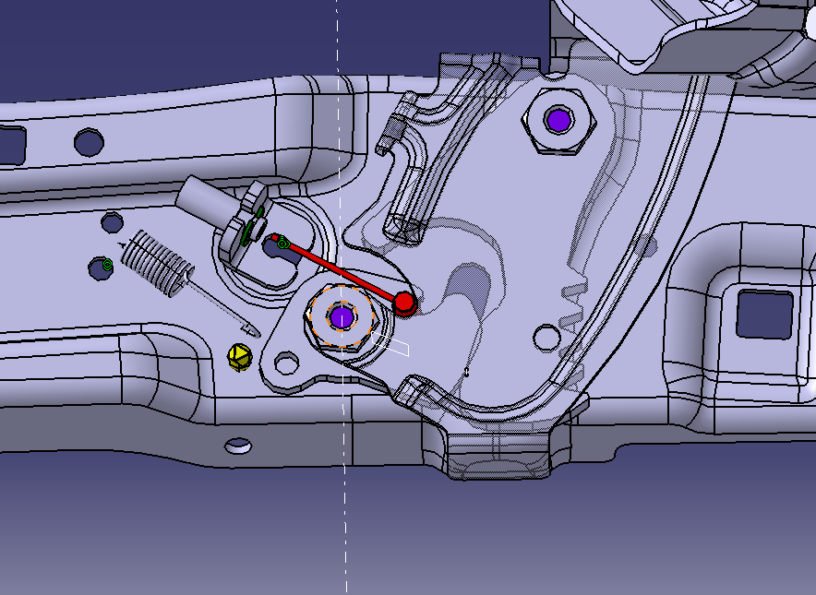
整体方案说明
原状态
设变后状态

Slide 2
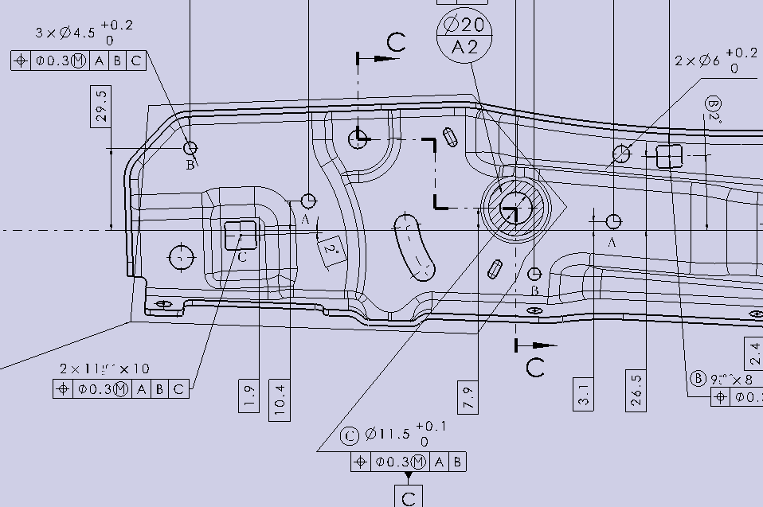
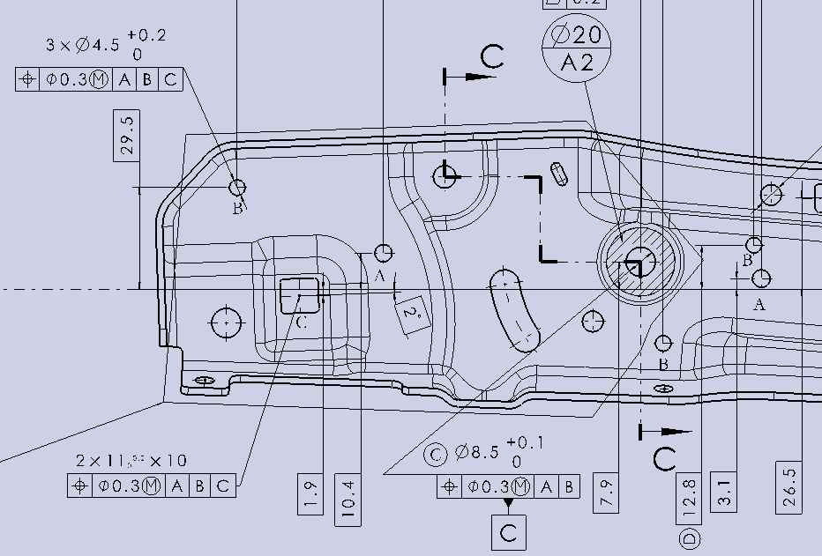
SHT0010120 座框左侧外边板
变更点说明
SHT0010124 座框右侧外边板
原状态
设变后状态
新增φ4.5mm孔；
新增φ6mm孔；取消长圆孔。

Slide 3
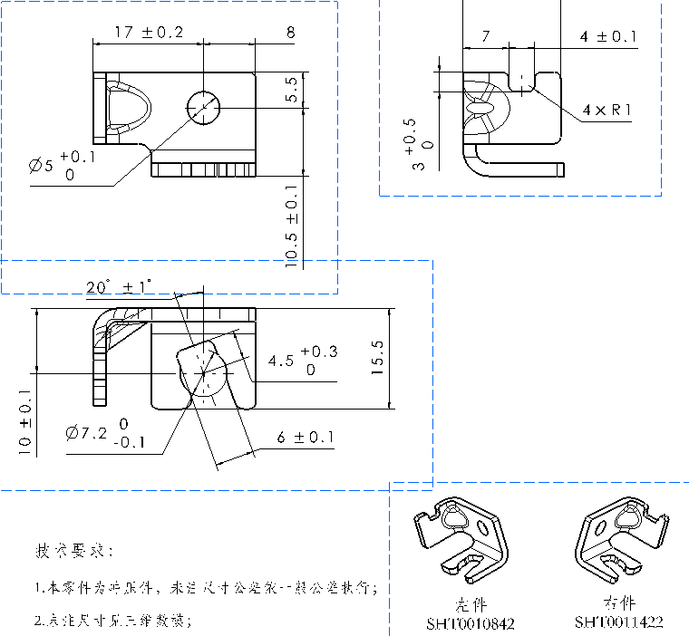
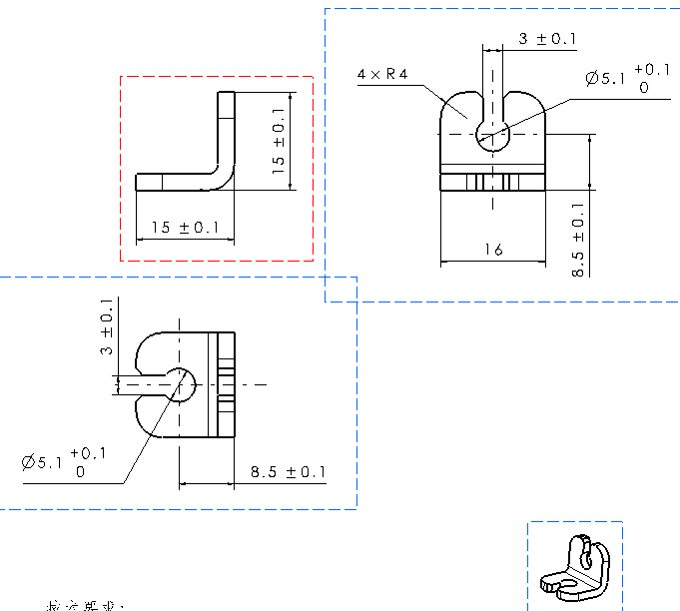
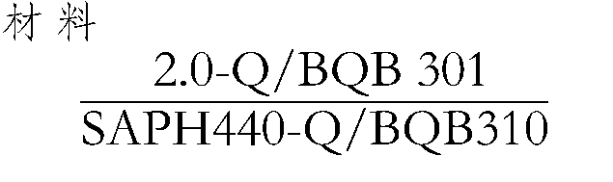
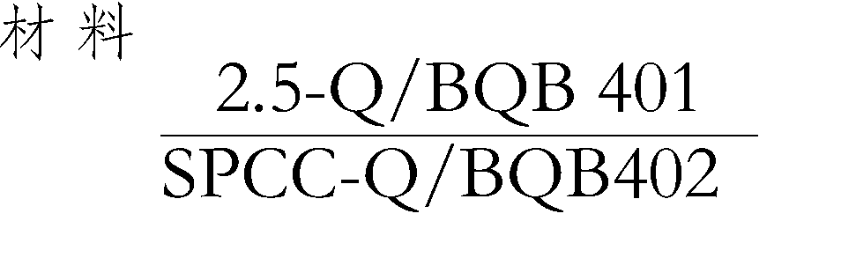
SHT0010842 | 仰角拉线座框固定钣金
SHT0011422 | 副司机仰角拉线座框固定钣金 零件取消（用SHT0010842替换）
原状态
设变后状态
沧州智凯期做过

Slide 4
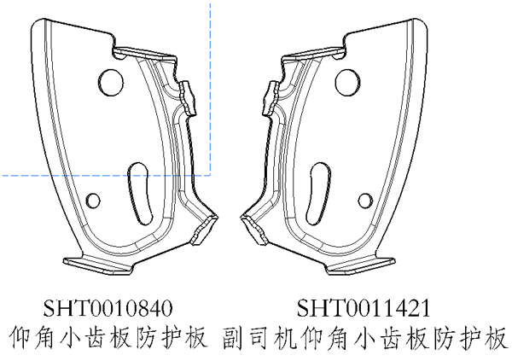
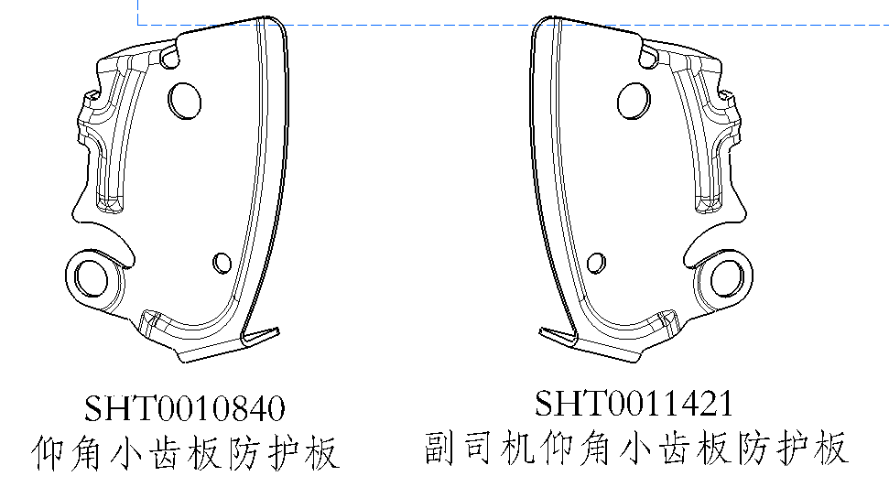
SHT0010840 | 仰角小齿板防护板
SHT0011421 | 副司机仰角小齿板防护板
原状态
设变后状态

Slide 5
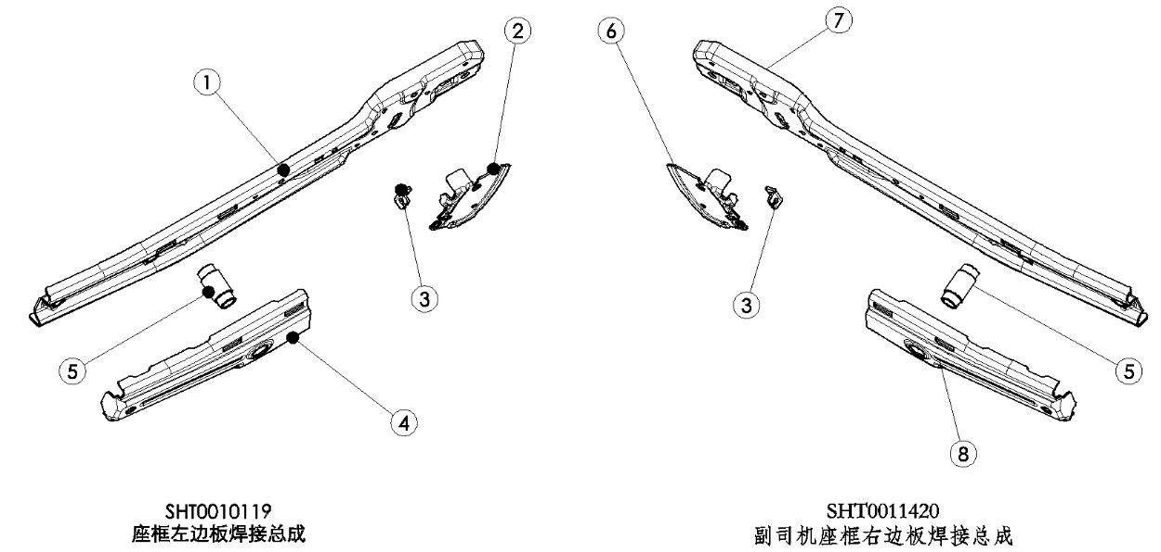
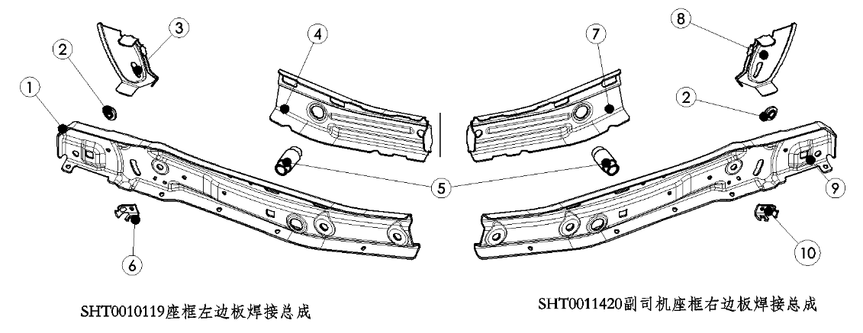
SHT0010119 座框左边板焊接总成
SHT0011420 副司机座框右边板焊接总成
原状态
设变后状态
取消
零件调整

Slide 6
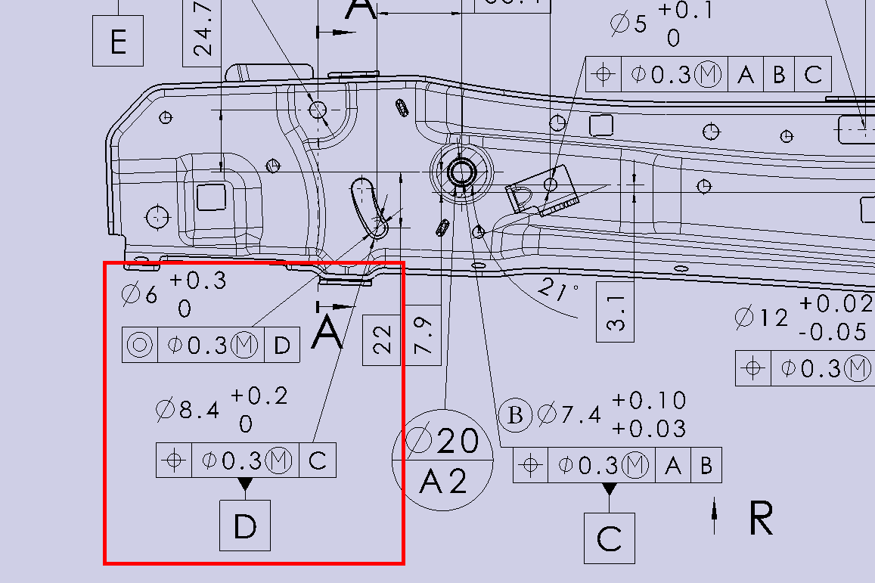
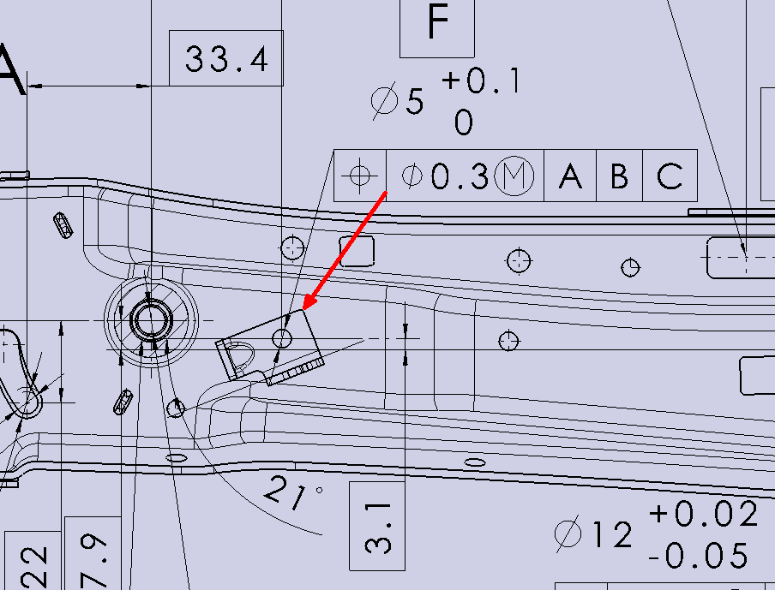
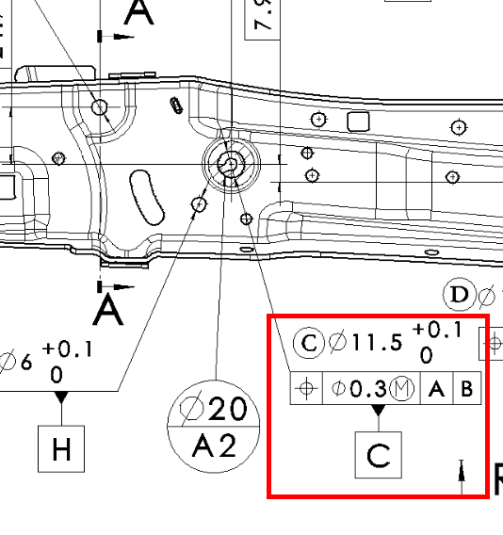
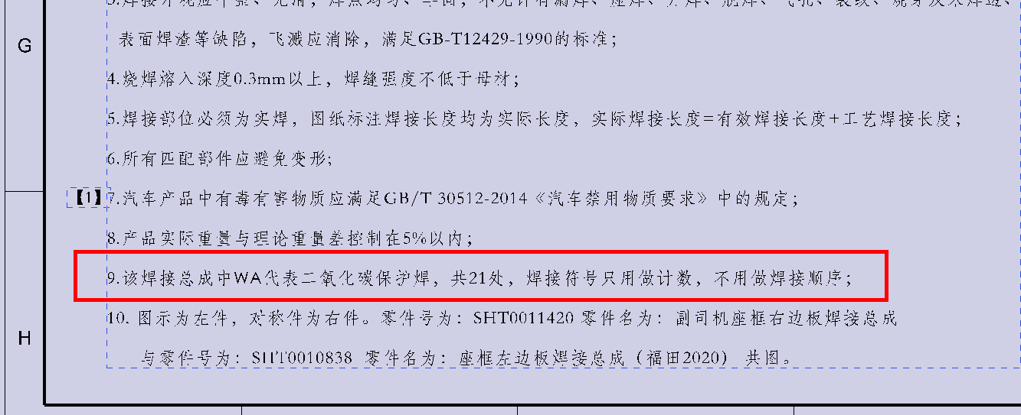
取消对长圆孔行为公差控制
C基准需要调整
焊道数量变更为17处

Slide 7
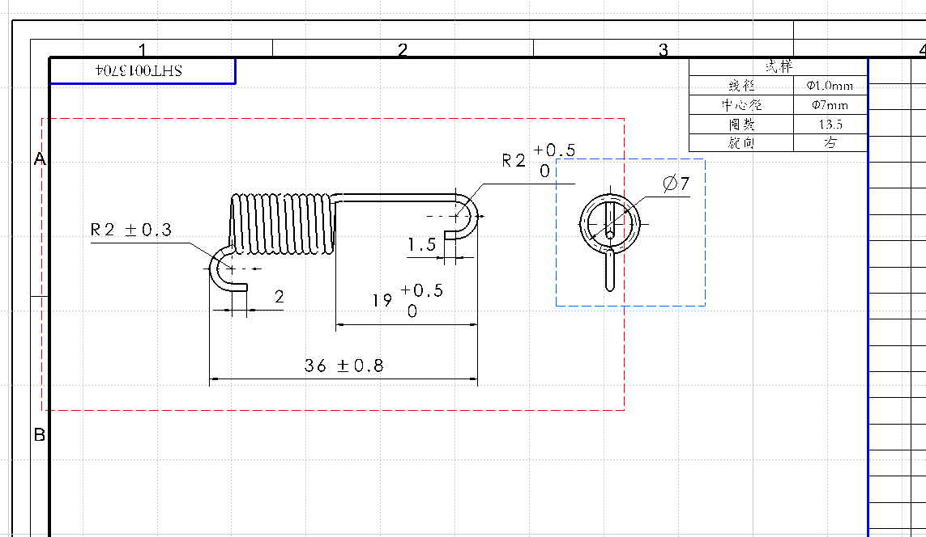
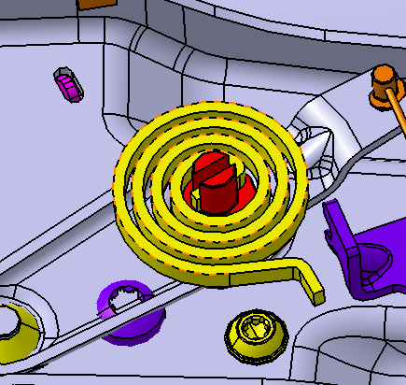
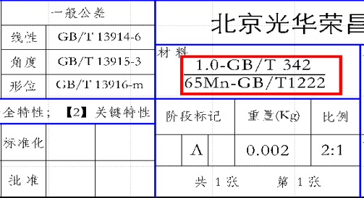
最终版数据

Slide 8
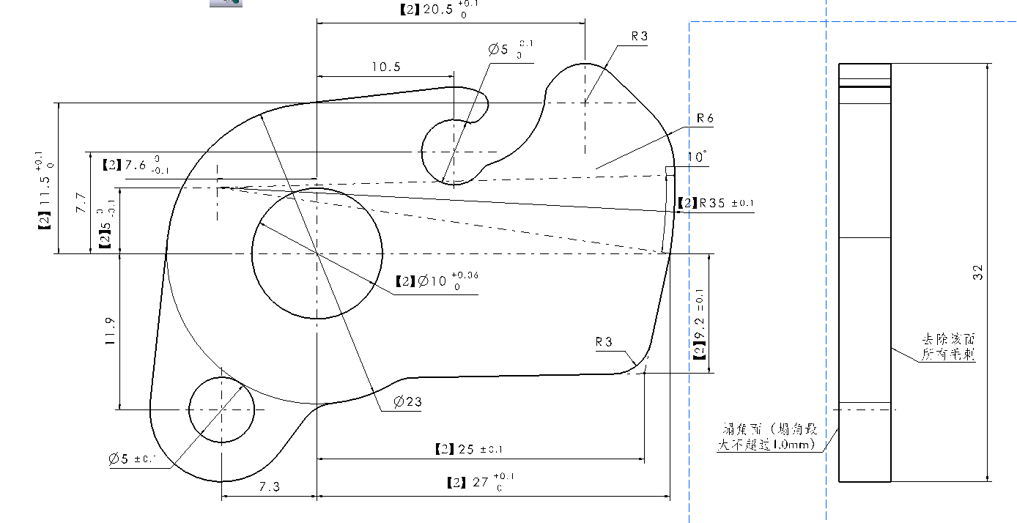
新增件
SHT0013705 仰角凸轮钣金

Slide 9
仰角锁止齿板-SHT0010128
原状态
设变后状态

Slide 10
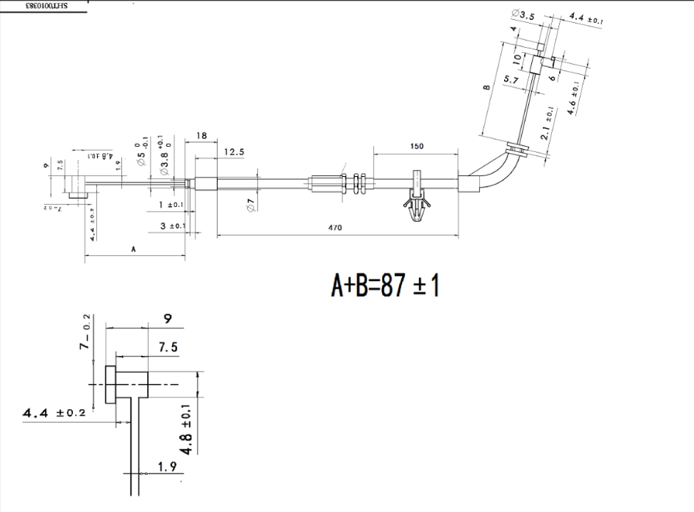

SHT0010383 仰角调节拉线

Slide 11
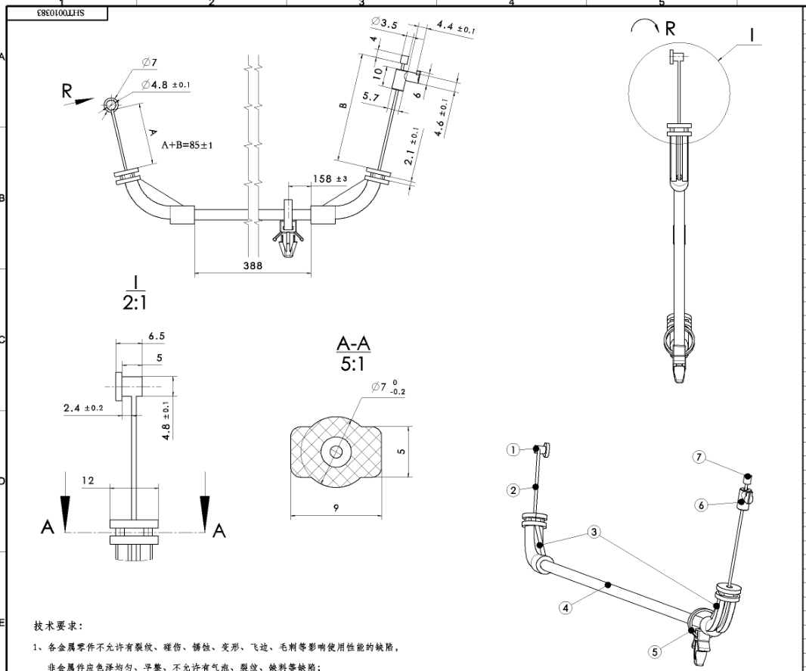
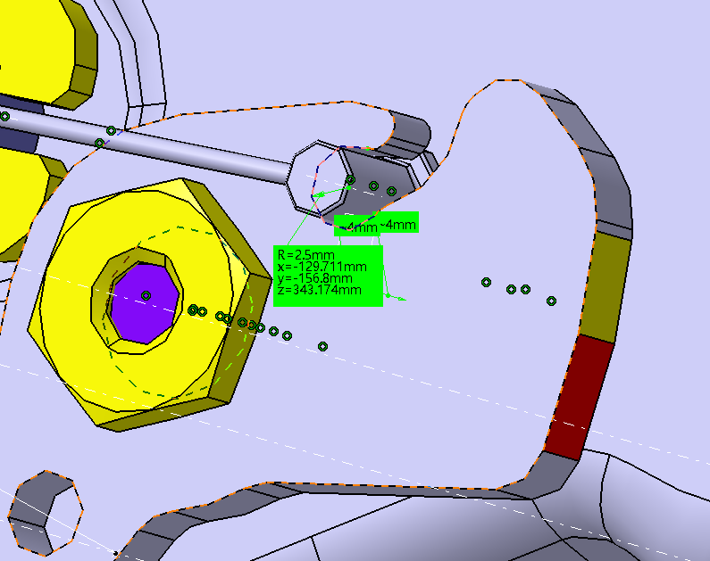
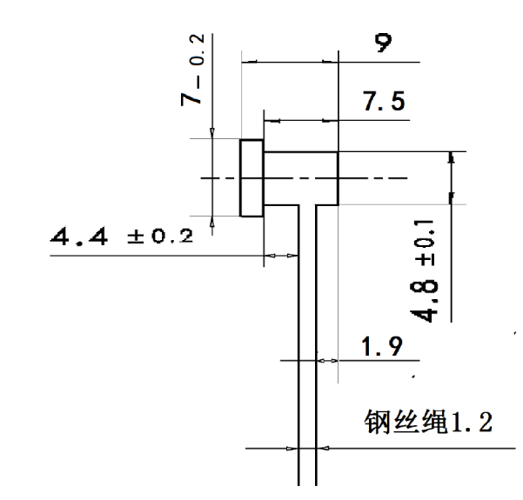
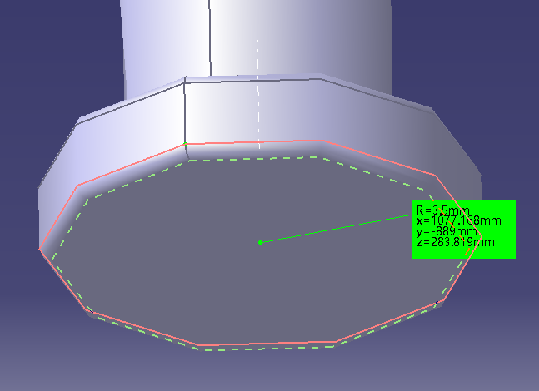
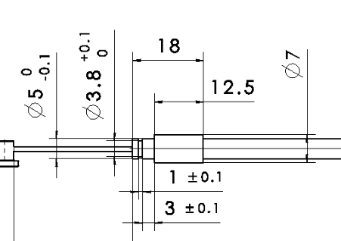
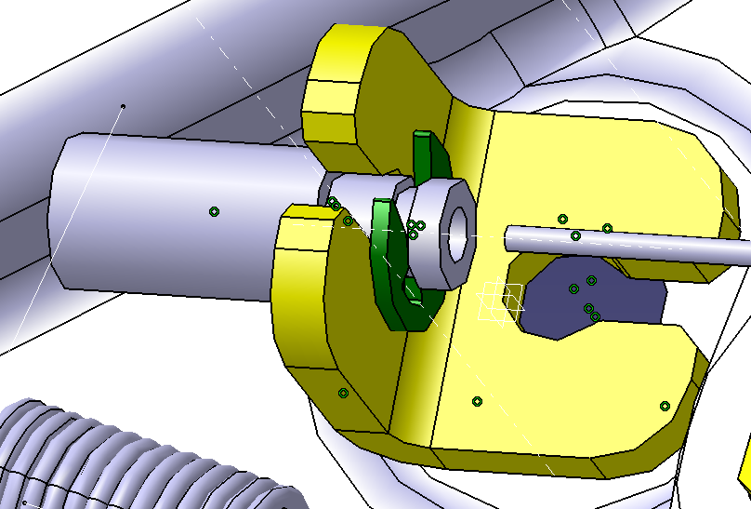
原仰角拉线图纸
拉线样件变更点
①压铸头（图纸名称：锌头1 XT0001）调整
（区域见左侧图片）
使用环境：钣金厚度4.0mm
孔径为5.0-5.1
②转换接头 ZHJT001调整
①压铸头调整
压铸头底部直径＜7mm
厚度1.5mm
②转换接头 ZHJT001调整（区域见左侧图片）
接头更改为：SHT0012023-升降器拉线总成 接头
注：只对单侧调整，活动端不做调整。

Slide 12
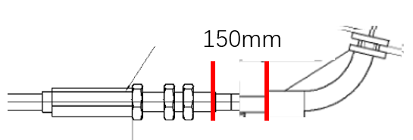

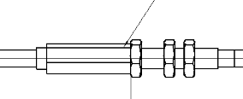
原仰角拉线图纸
③拉线长度调整 （区域见左侧图片）
长度由388分别调整为：470
④增加拉线机构
④增加拉线机构（区域见左侧图片）
调节丝调节总长度可用±5mm
150mm
③拉线长度调整
调节机构借用 SHT0012023-升降器拉线总成
调节机构位置：卡扣1 左侧
⑤A+B长度：87±1mm

Slide 13
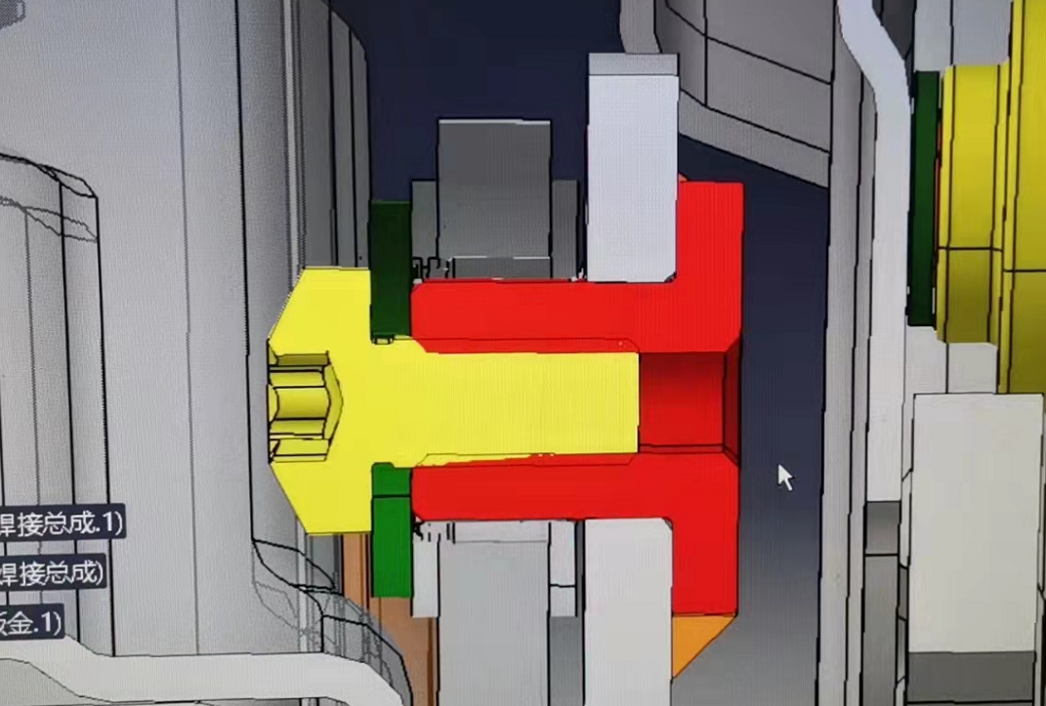
新增件：
BFA0010081 圆柱头内六角全螺纹螺栓
原状态
设变后状态
M6*12

Slide 14
